Slide 1
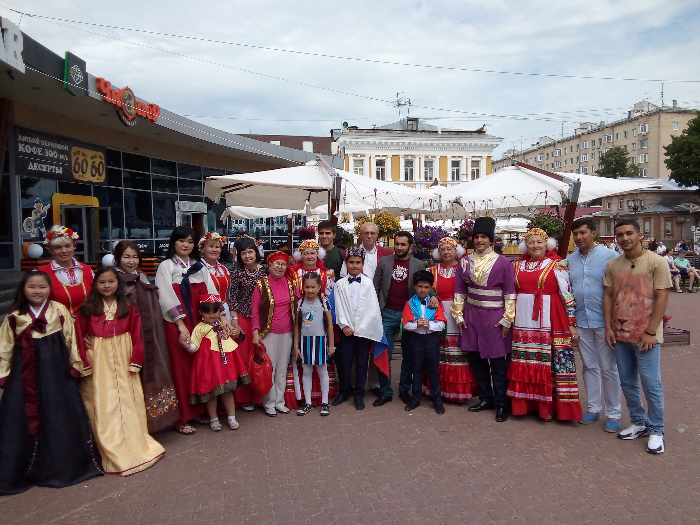
НИЖЕГОРОДСКОЕ РЕГИОНАЛЬНОЕ ОТДЕЛЕНИЕ ОБЩЕРОССИЙСКОЙ ОБЩЕСТВЕНОЙ ОРГАНИЗАЦИИ "АССАМБЛЕЯ НАРОДОВ РОССИИИ"
Август-ноябрь 2022
«Многонациональный Нижний Новгород – родному городу:
вместе мы едины»
Проект

Slide 2
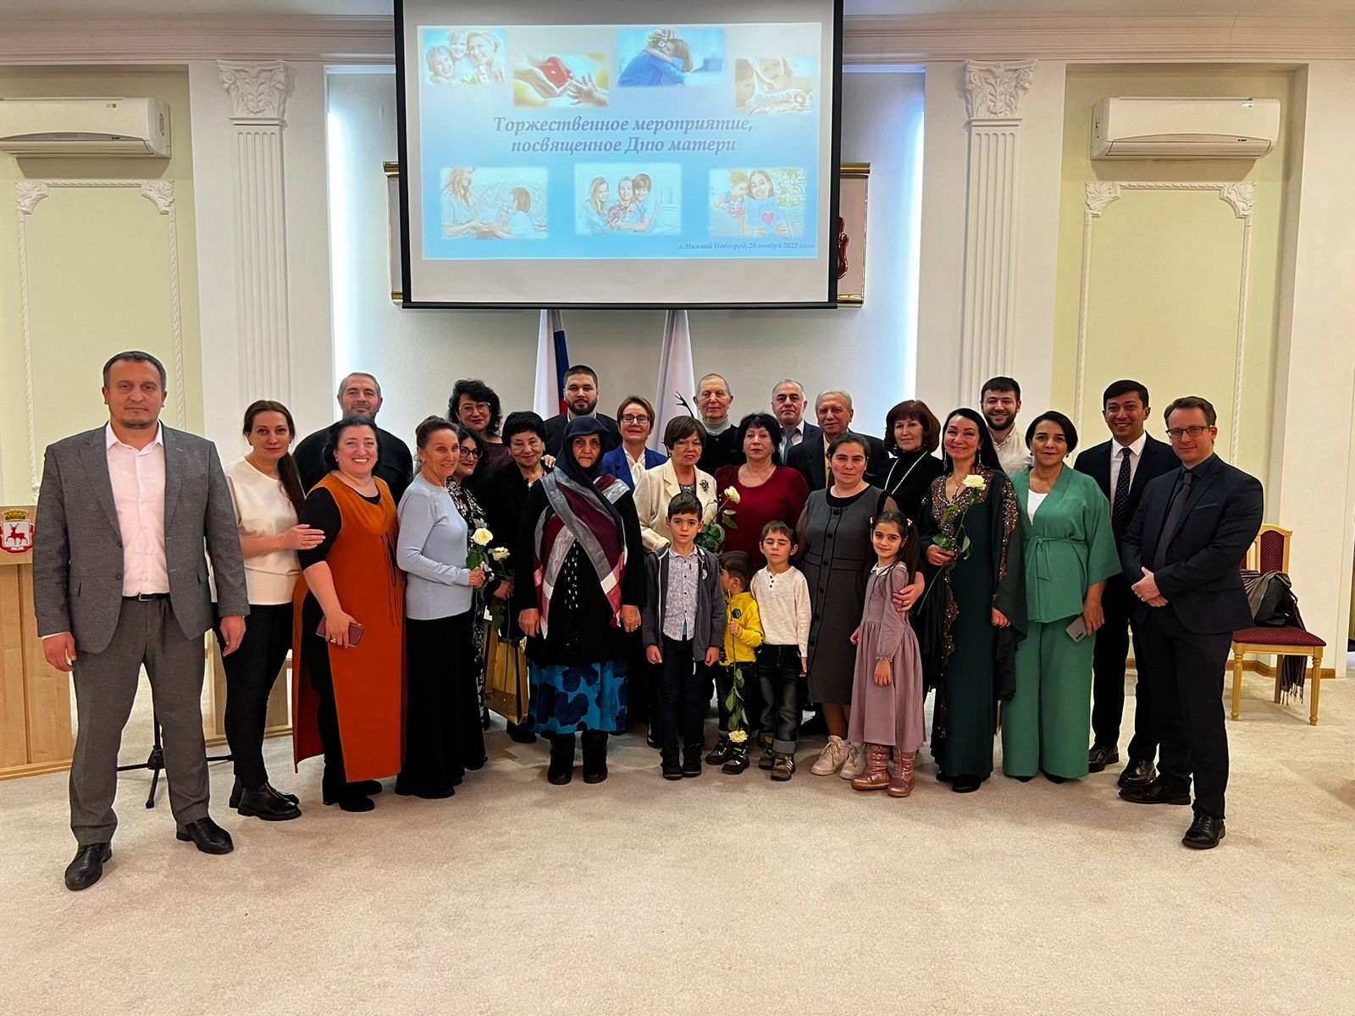
Проект был направлен на решение вопросов гармонизации межнациональных отношений и формированию единой общности - российский народ, расширению форм молодёжных коммуникаций.

Slide 3
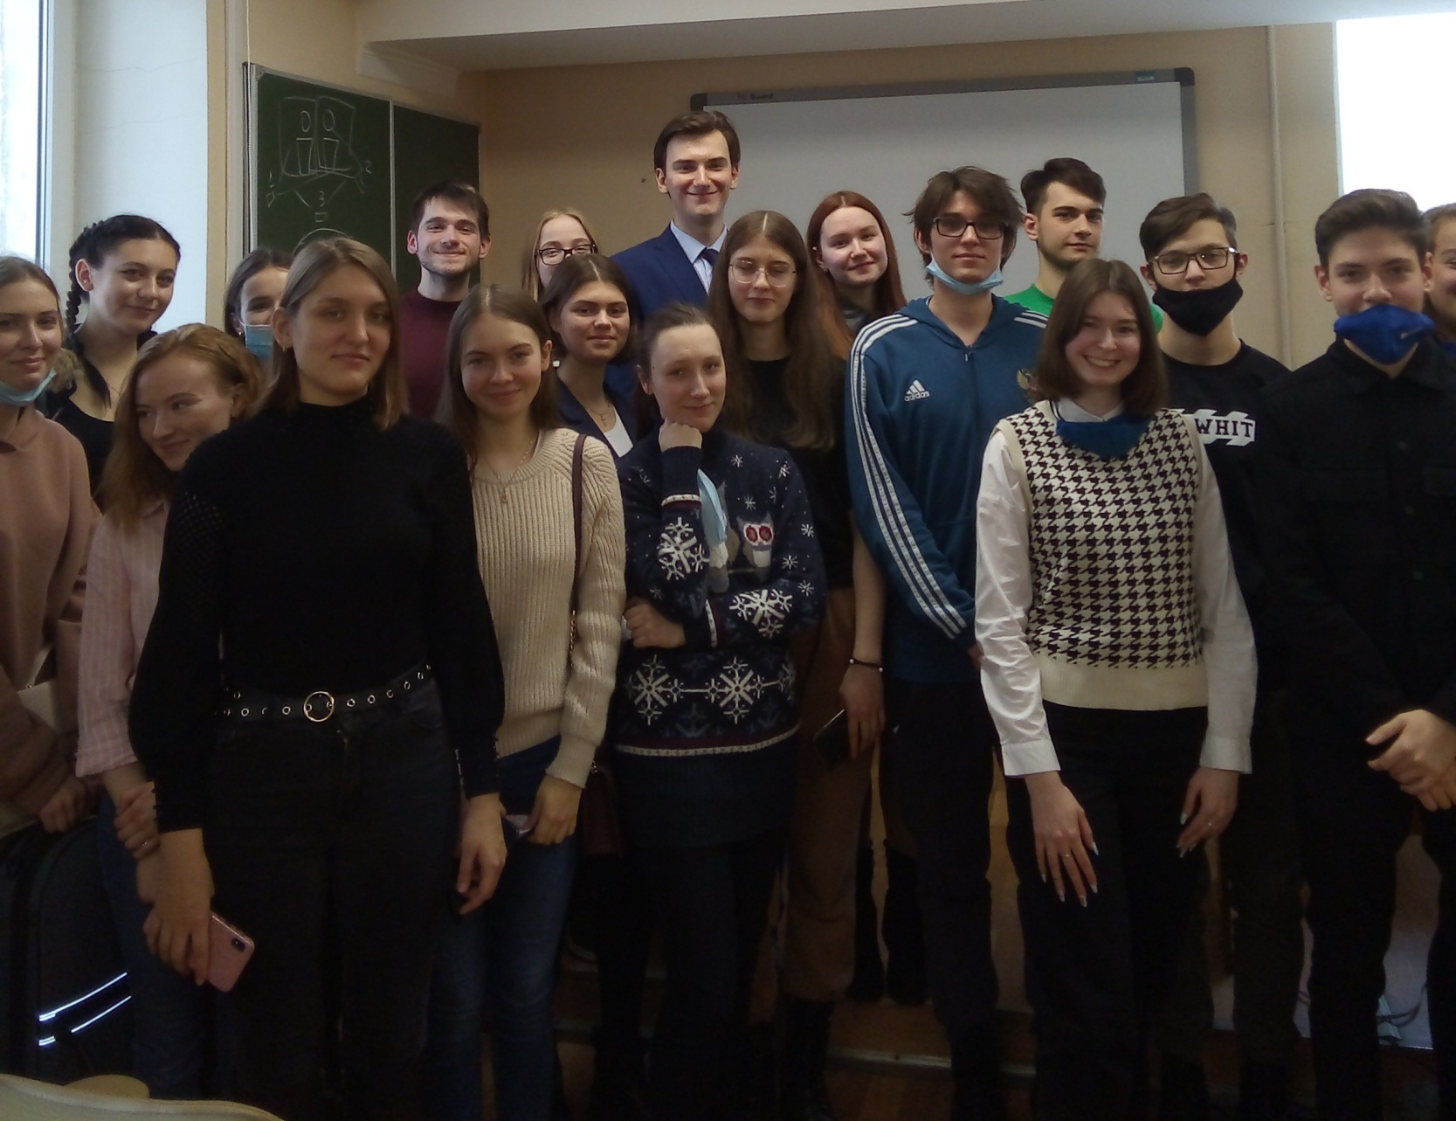
Укрепление единства народов, проживающих
в г. Н.Новгороде, гармонизация межнациональных отношений.
Сохранение атмосферы взаимного уважения к национальным и конфессиональным традициям, культуре, обычаям разных национальностей.
Цель проекта:

Slide 4
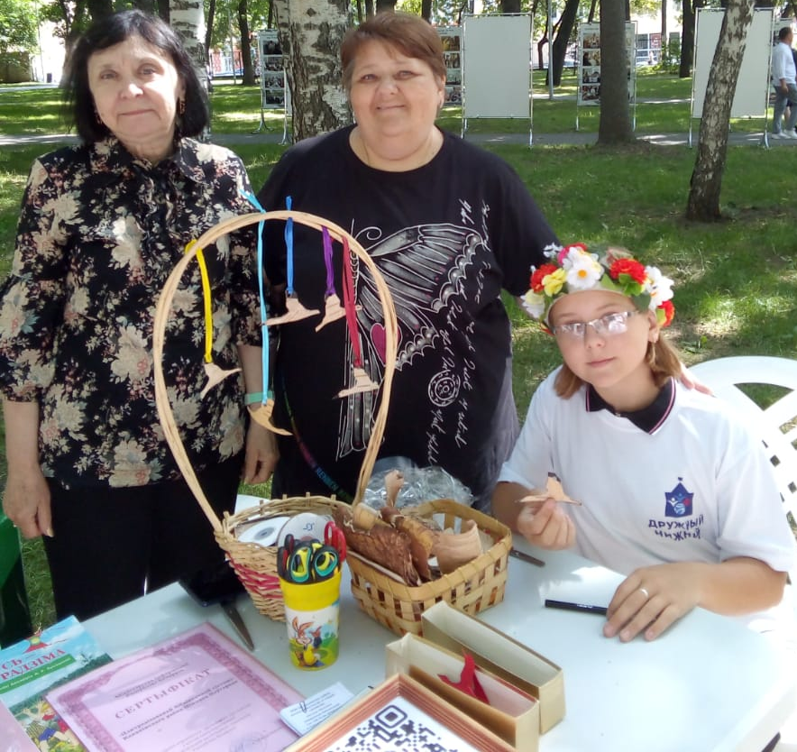
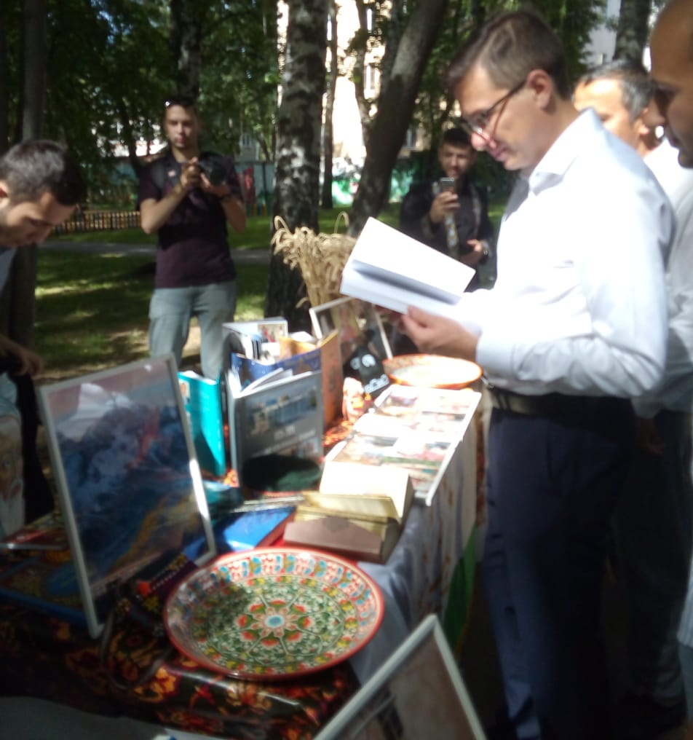
содействие гражданскому, социальному, культурному, духовному, интеллектуальному развитию народов разных национальностей
распространение идей толерантности в вопросах межнациональных отношений
поддержка деятельности городских общественных организаций, работающих в сфере межнациональных отношений на территории г. Н. Новгорода
Задачи проекта:

Slide 5
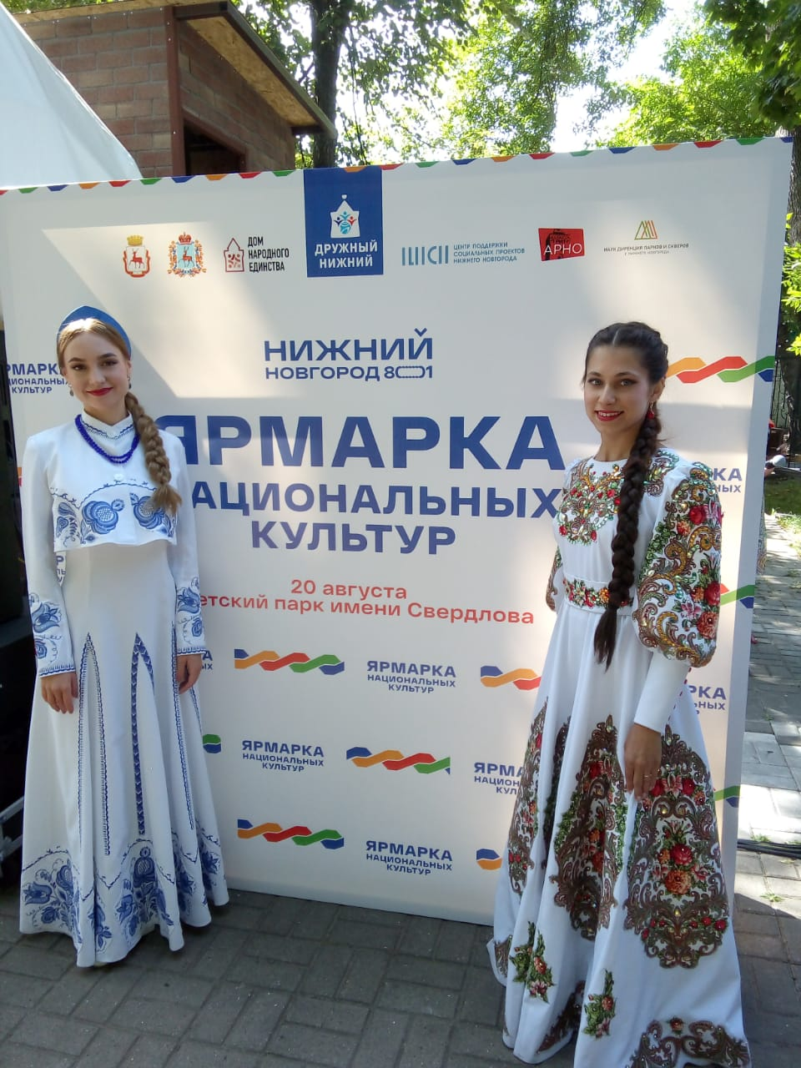
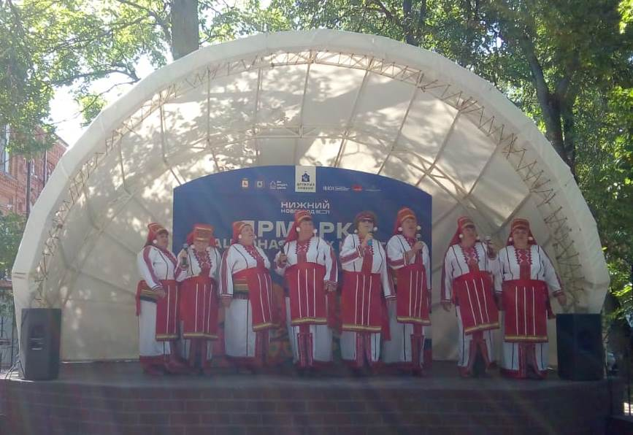
Фестиваль национальных культур
«В кругу друзей», посвященный году культурного наследия народов России
Мероприятия проходили в городских «Соседских центрах», на придомовых площадках, в ветеранских организациях, национальных общинах и на Дне города Нижнего Новгорода. Фестиваль явился определенным итогом знакомства жителей города с национальной культурой нижегородских диаспор. Всего приняло участие 300 человек.

Slide 6
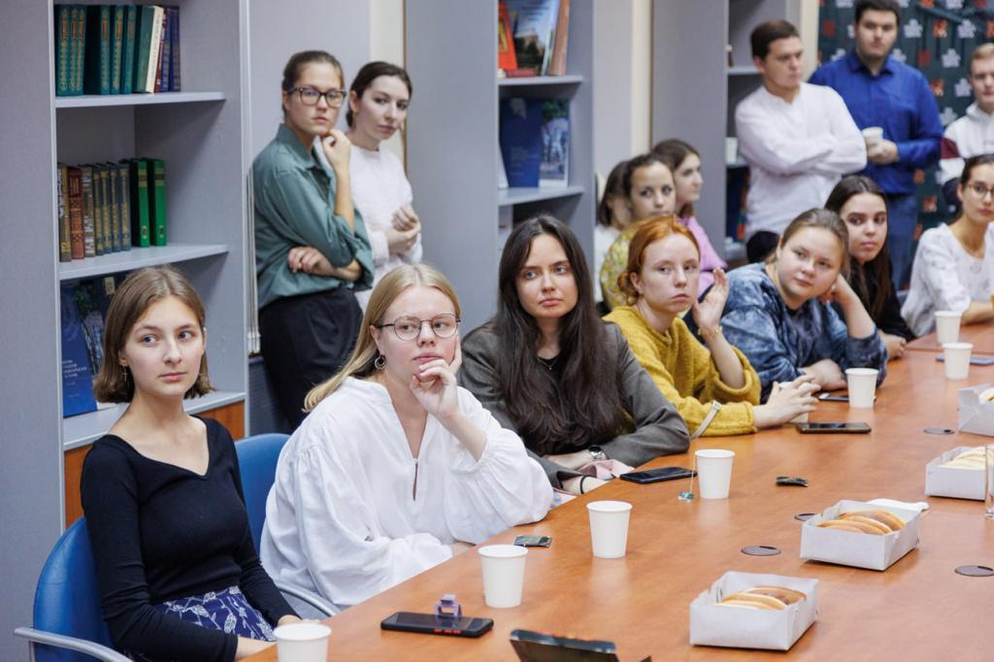
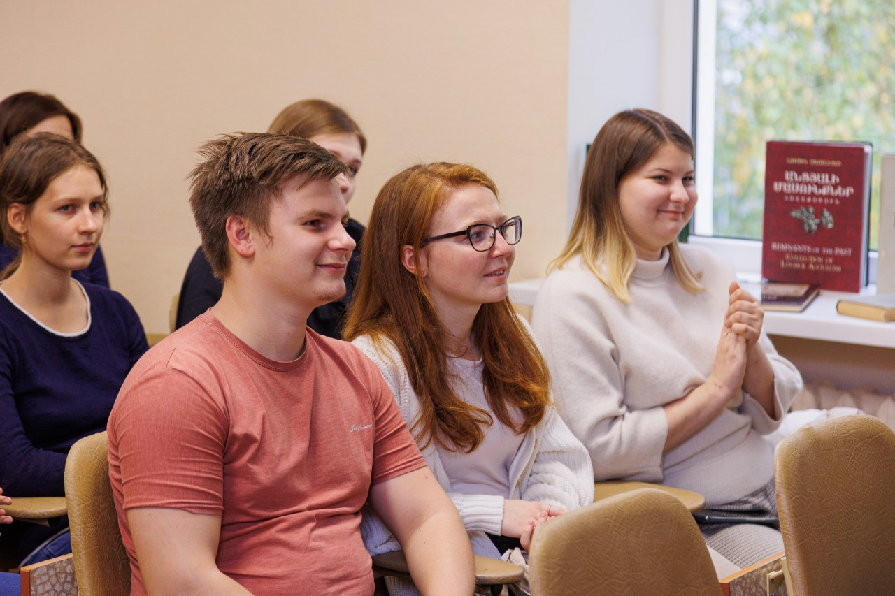
Круглый стол «Этнокультурный диалог народов России как основа единства российской нации (на основе опыта
г. Н.Новгорода)»
прошел в два этапа: 6 октября в ННГК им. Н.М. Глинки и 18 октября в Доме народного единства с участием студентов ННГУ им. Н.И. Лобачевского, Педагогического университета им. К.Минина, архитектурно-строительного университета, студентов разных народов и национальностей. Всего около 100 человек.

Slide 7
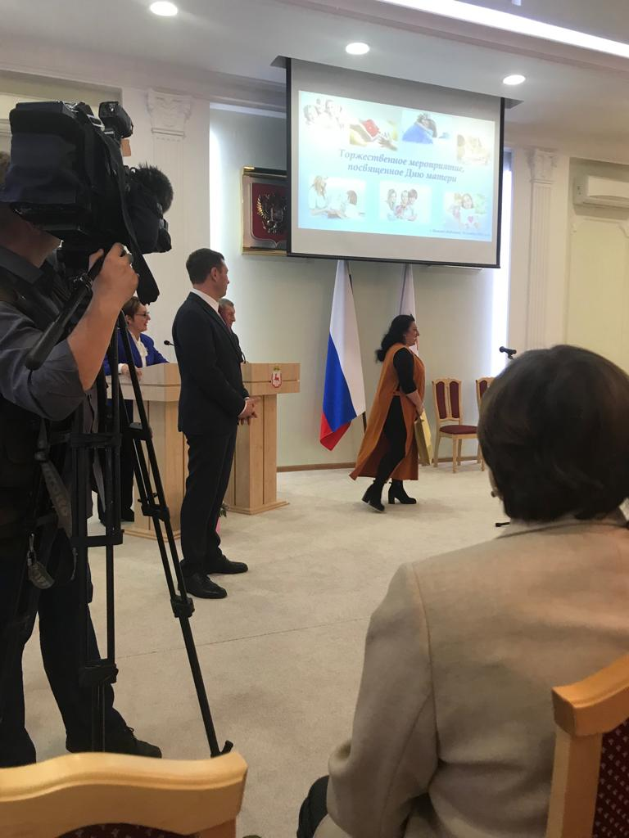
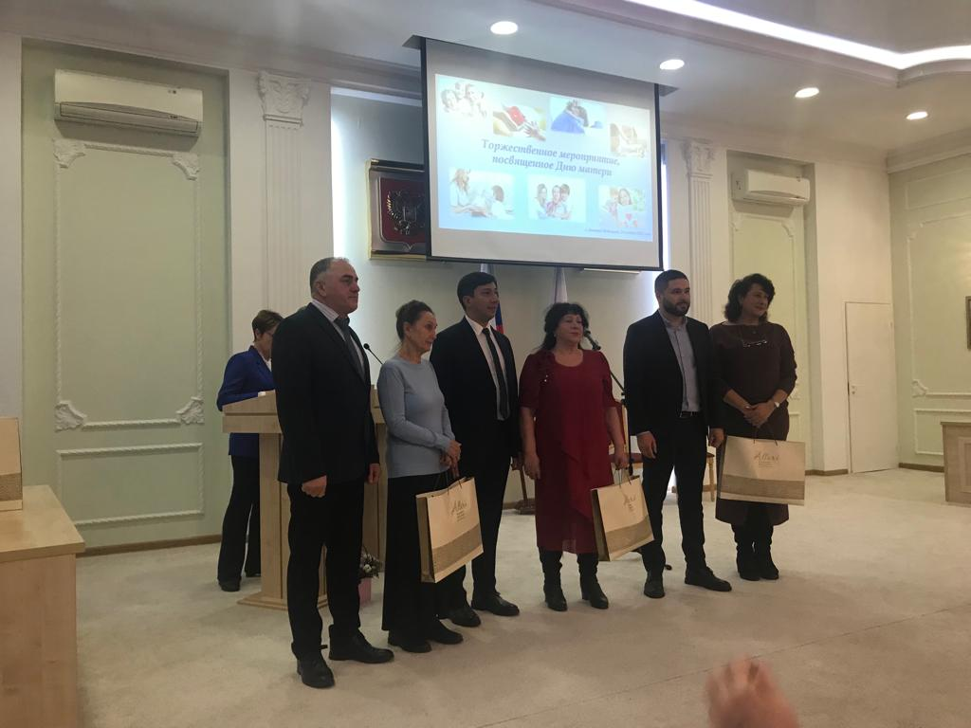
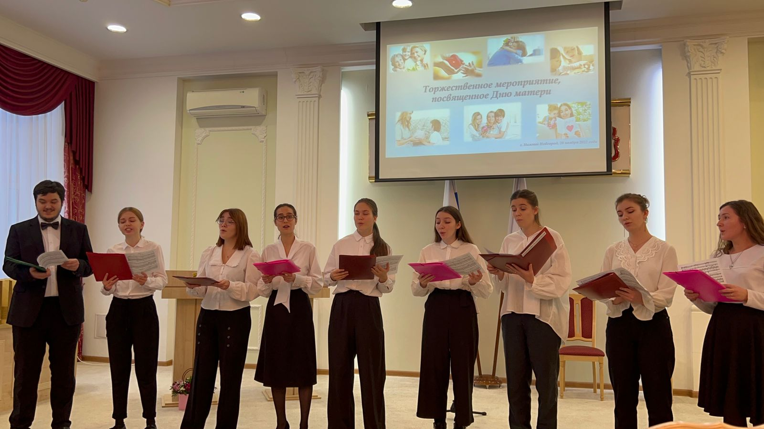
День матери
28 ноября в рамках проекта прошло Торжественное мероприятие «День матери» с участием женщин разных народов и национальностей.
На празднике присутствовало 80 человек в зале приема официальных делегаций в администрации г. Нижнего Новгорода.
29 и 30 ноября праздничные мероприятия продолжились в национально-культурных автономиях, всего приняло участие более 200 человек

Slide 8
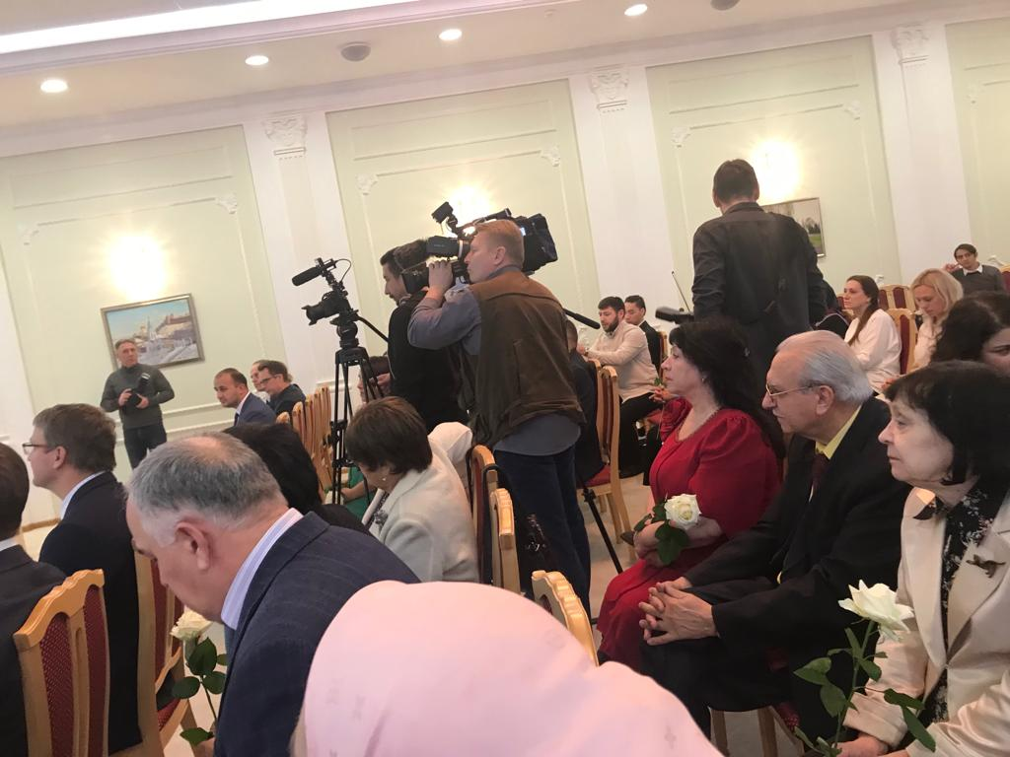
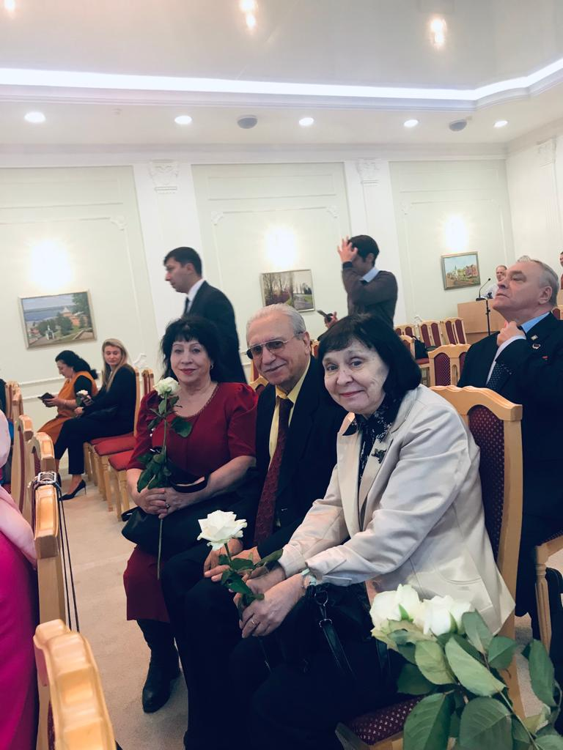
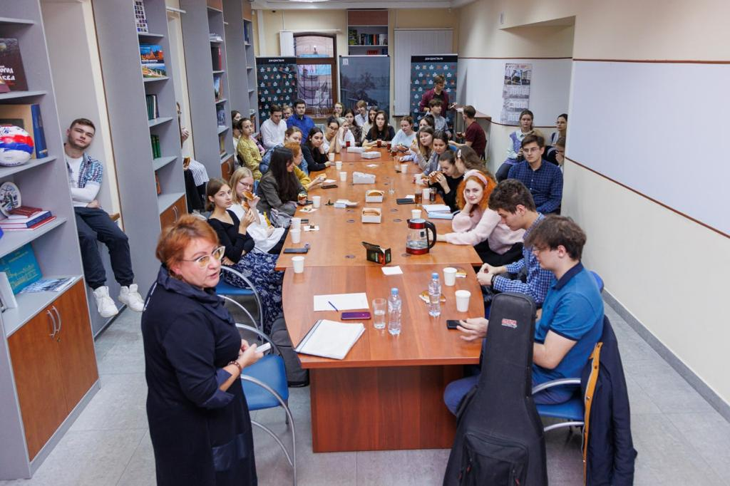
Проведено 4 мероприятия, в которых приняли участие более 600 человек.
Результаты:

